Slide 1
اهلاوسهلا لكم

Slide 2
تعريف المعلم
رقم الجوال 01817511165
البريد الإلكتروني anaam343@gmail.com

Slide 3
تعريف الدرس
الباب الأوّل : علم الصرف
الخامس :الدرس

Slide 4
= فَرَّ
رَّ
=
ر
+
ر
دَّ
د
د
=عَدّ
=
+

Slide 5
انظروا الى هذا فيديو

Slide 6
الدرس اليوم
الإدغام

Slide 7
اهداف الدّرس
بعد نهاية التدريس :
# يستطيع الطالب ان يقول ما هو الإدغام.
# يستطيع الطالب ان يبين موضع الإدغام.
# يستطيع الطالب ان يبين المواضع التى يمتنع فيهما الإدغام.

Slide 9
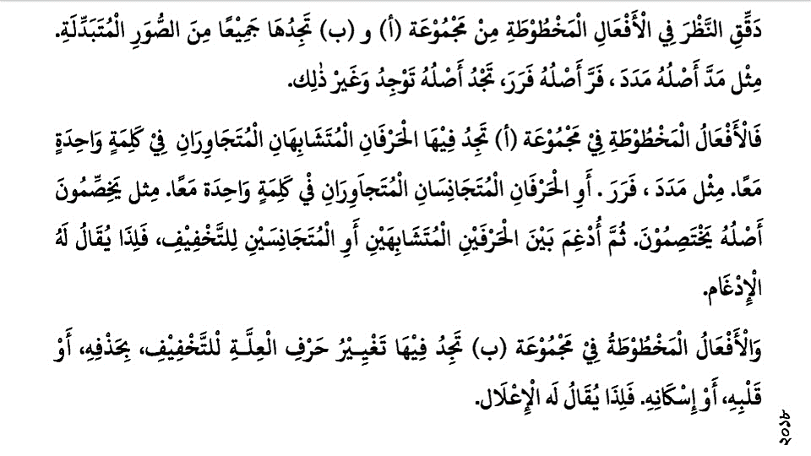

Slide 10
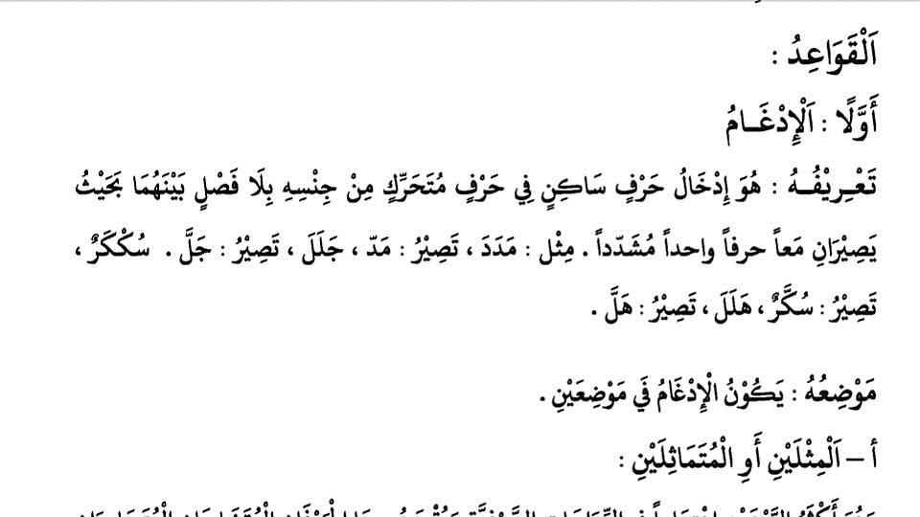

Slide 11
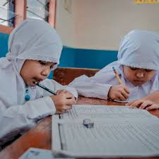
العمل الثنائي
ماذا تعلم عن الإدغام؟ أكتب
3 دقائق

Slide 12
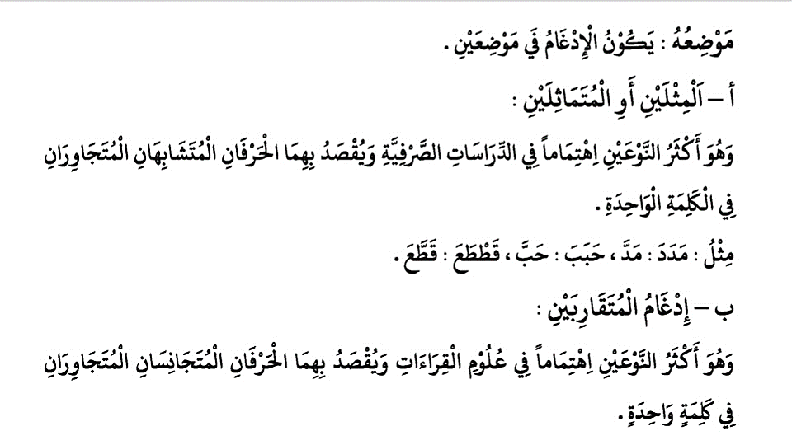

Slide 13
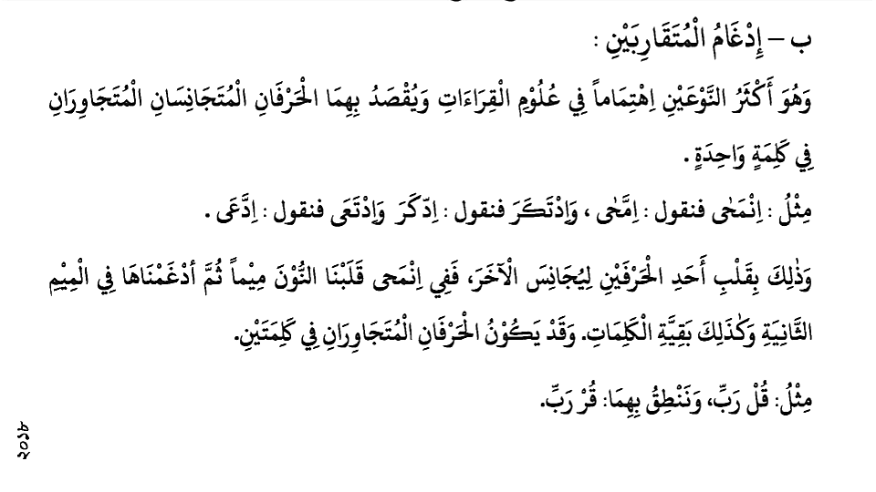

Slide 14
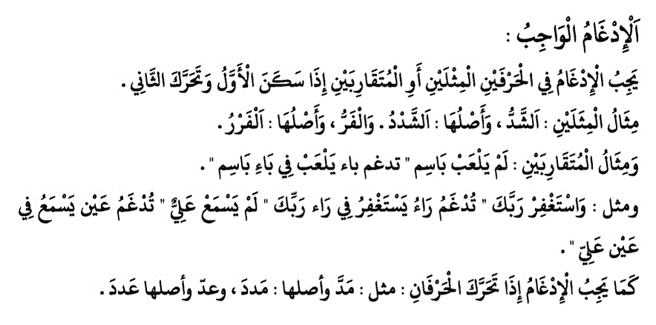

Slide 15
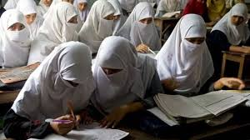
العمل الاجتماعي
في كم موضع يكون الإدغام؟
أكتب خمسة امثال لكل قسم

Slide 16
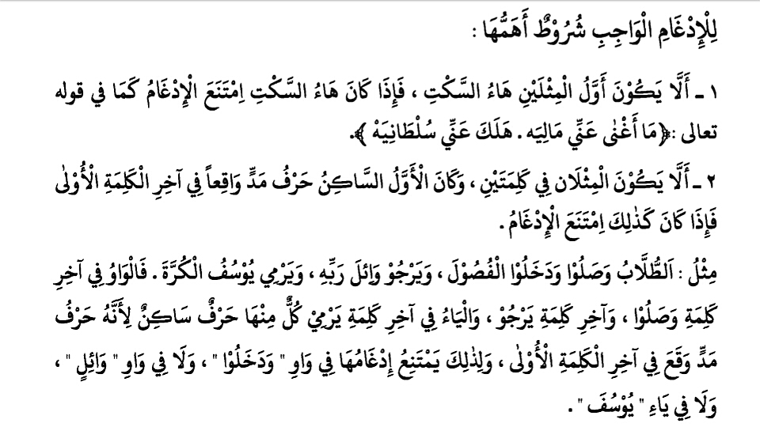

Slide 17
التّقييم
اقرأ الكلمات التالية ثمّ اذكر النّوع من الإدغام :
واسغفر ربّك. عدَّ. هلَّ. تعدْنَ. عَدَدْتُ. سُرُرٌ. غَدْرُ رَجُلٌ. يَعِدُ. يَقُوْلُ. يَجْرِيْ. يَرْمِيْ. الرَّامِي. يَبِيْعُ. قَالَ.
إدغام مثلين : وستغفرربك, عدّ, هلّ, تعدن.
إدغام ممتنع : عددت, غدر رجلٌ.

Slide 18
الواجب المنزلى
ما هى شروط التي تجب للادغام؟

Slide 19
شكرا لكم- الى اللقاء

